Slide 1
Выпускная квалификационная работа по курсу «Data Science»
Скорых Галина Александровна

Slide 2
Введение
Тема: «Прогнозирование конечных свойств новых материалов (композиционных материалов)»
Задачи:
изучить теоретические основы и методы;
провести разведочный анализ данных;
провести предобработку данных;
обучить несколько моделей для прогноза модуля упругости при растяжении и прочности при растяжении.
написать нейронную сеть для прогноза соотношения «матрица-наполнитель».
Написать приложение
Предоставлены 2 файла:
Файл 1: X_bp (составляющая из базальтопластика)
Файл 2: Х_nup (составляющая из углепластика)
Тип объединения INNER по индексу:
Объединенный датасет содержит:
13 признаков и 1023 строк

Slide 3
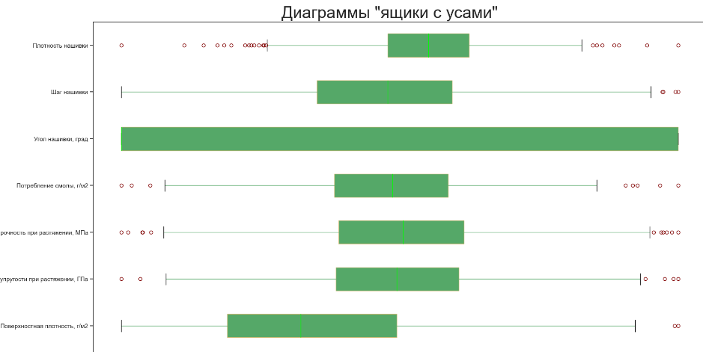
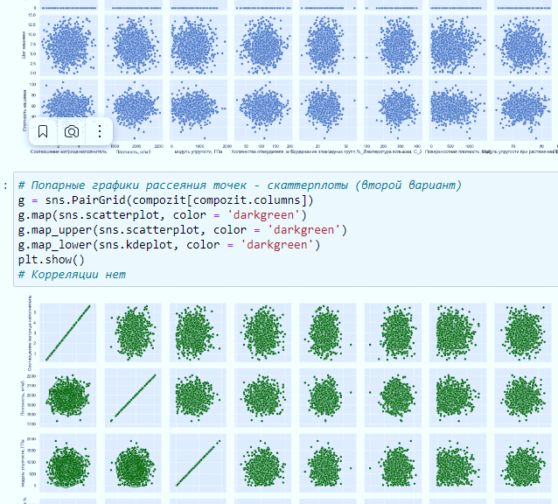
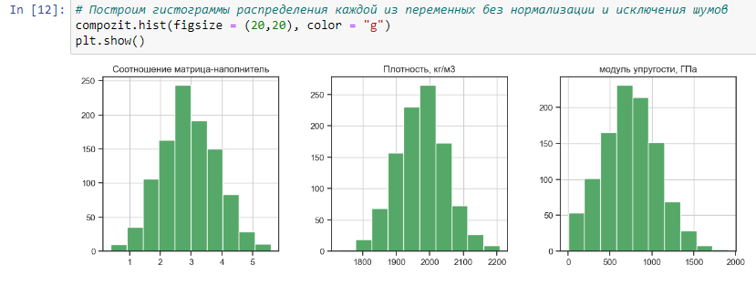
Разведочный анализ данных
Выбросы есть
Зависимостей нет
Провели нормализацию данных с помощью MinMaxScaler.
Удалили выбросы методом межквартильного расстояния – 93
Попарные графики рассеяния точек

Slide 4
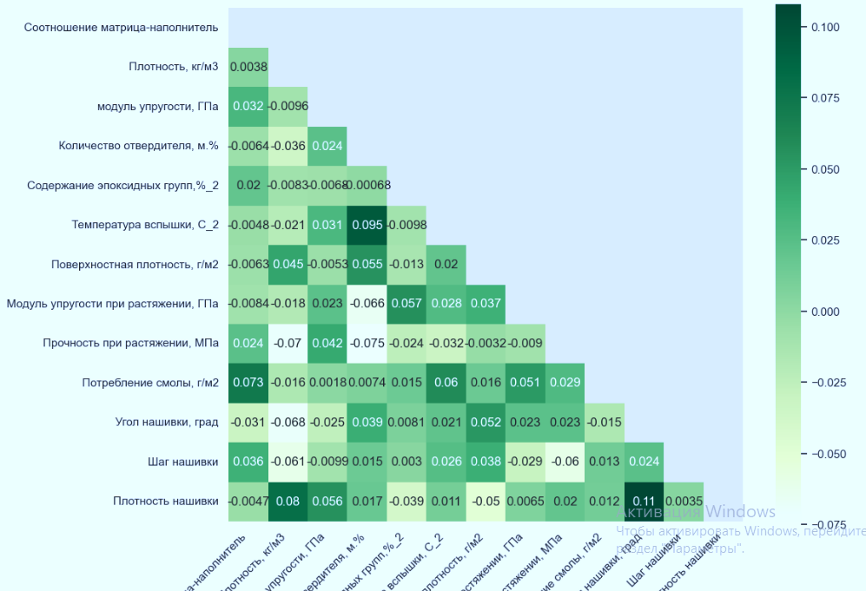
Матрица корреляции
Notes:
Данные объединённого датасета не имеют чётко выраженной зависимости, что подтверждает тепловая карта с матрицей корреляции и матрицы диаграмм рассеяния. Максимальная корреляция между плотностью нашивки и углом нашивки 0.11, значит, нет зависимости между этими данными. Корреляция между всеми параметрами очень близка к 0, то есть корреляционные связи между переменными не наблюдаются.

Slide 5
Используемые методы машинного обучения
Линейная регрессия
Метрики качества моделей
R2 или коэффициент детерминации
MSE (Mean Squared Error) средняя квадратичная ошибка
MAE (Mean Absolute Error) cредняя абсолютная ошибка
RMSE корень из средней квадратичной ошибки
Медианная абсолютная ошибка (Median absolute error)
¹
Метод опорных векторов
²
Метод К-ближайших соседей
³
Дерево решений
⁴
Случайный лес
⁵
Градиентный бустинг
⁶
Стохастический градиентный спуск
⁷

Slide 6

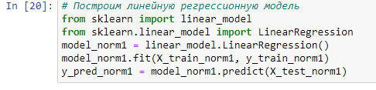
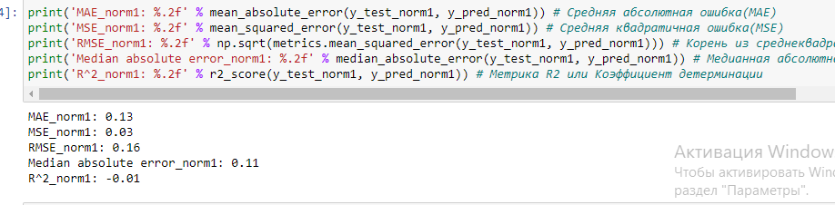
Разработка и обучение модели
Разработка и обучение моделей машинного обучения осуществлялась для двух выходных параметров: «Прочность при растяжении» и «Модуль упругости при растяжении» отдельно.
Линейная регрессионная модель
Метрики 2-й линейной регрессионной модели
Коэффициент детерминации стал положительным, но все еще слишком мал - 0.01
Метрики 1-й линейной регрессионной модели
Notes:
Для решения применила все методы, описанные выше. Сначала создаем 1norm-модель линейной регрессии для признака «Модуль упругости при растяжении, Гпа», используя все остальные признаки
Получившаяся модель плохо выдает прогнозные значения на тестовой выборке. Поэтому необходимо построить новую модель model_norm2, используя только 2 признака 'Содержание эпоксидных групп,%_2' и 'Потребление смолы, г/м2’.
Видно, что коэффициент детерминации стал положительным, хотя и слишком мал (0.01).
стандартизированных предварительно очищенных данных, используя для построения model_std1-модели все признаки, а для model_std2 - только 2 признака 'Содержание эпоксидных групп,%_2' и 'Потребление смолы, г/м2'. Но коэффициент детерминации этих моделей не стал положительным.
Поэтому при создании 5-й модели линейной регрессии для определения значения "Прочность при растяжении, МПа", работаем на MinMaxScaler-нормализованных данных по одному признаку 'модуль упругости, ГПа'. Так как хороших корреляционных связей между признаками не наблюдается. Коэффициент детерминации этой модели не стал положительным.
Таким образом, не зависимо от того какие и какое количество признаков подаются на вход модели, данные модели линейной регрессии недостаточно справляются с прогнозами целевых признаков.

Slide 7
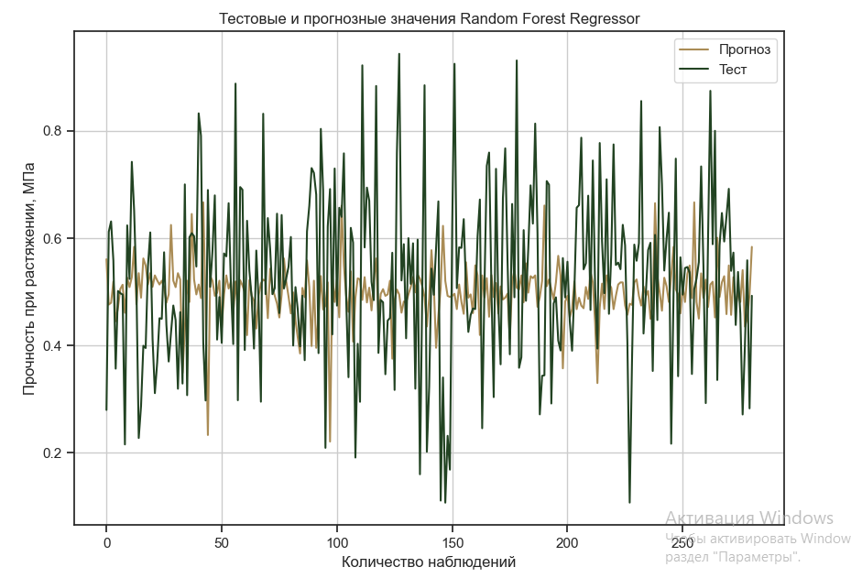
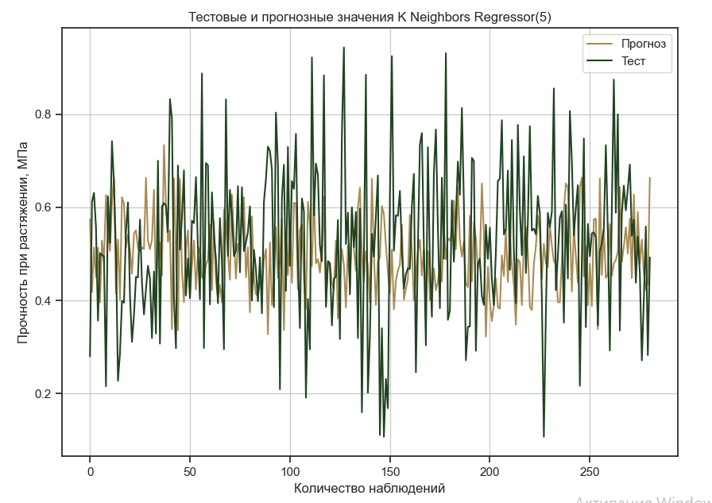
Модели машинного обучения
Разработка и обучение моделей машинного обучения осуществлялась для двух выходных параметров: «Прочность при растяжении» и «Модуль упругости при растяжении» отдельно.
Тестовые и прогнозные значения Прочности при растяжении методом Random Forest Regressor
Коэффициент детерминации стал положительным, но все еще слишком мал - 0.01
Тестовые и прогнозные значения Прочности при растяжении методом К-Ближайших соседей
Notes:
В 3 части своей работы построили ряд моделей, используя следующие методы: метод опорных векторов; К -ближайших соседей; дерево решений; случайный лес; градиентный бустинг; стохастический градиентный спуск.
Для прогнозирования 'Модуль упругости при растяжении, ГПа' разбила датасет на тестовую и обучающую выборки используя признаки 'Содержание эпоксидных групп,%_2' и 'Потребление смолы, г/м2'. А для прогнозирования 'Прочность при растяжении, МПа' использовала 'модуль упругости, ГПа'. Для визуализации тестовых и прогнозных значений использовала plt.figure. При создании моделей К-ближайших соседей использовала 5 и 20 соседей. Лучше результаты оказались при меньшем количестве соседей.
Во всех созданных моделях коэффициент детерминации получился отрицательным. Таким образом, ни одна из рассмотренных моделей не годится для прогноза ‘Модуль упругости при растяжении, ГПа’ и 'Прочность при растяжении, МПа' по предоставленному набору данных.

Slide 8
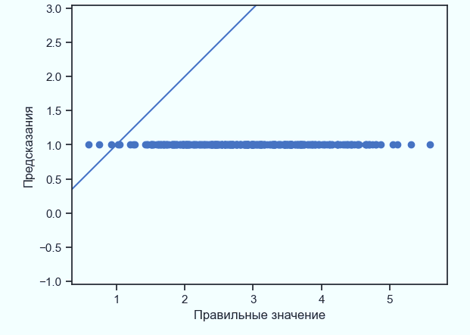
Создание нейронной сети
Выводы:
Задача не решена
Дальнейшие поиски решения могли бы включать:
проконсультироваться у экспертов в предметной области
уточнить постановку задачи
исследовать сырые данные
провести отбор признаков и уменьшение размерности
поэкспериментировать с градиентным бустингом
углубиться в нейросети, попробовать различные архитектуры, параметры обучения и т.д.;
Разброс предсказаний модели нейронной сети
Notes:
Обучение нейронной сети — это такой процесс, при котором происходит подбор оптимальных параметров модели, с точки зрения минимизации функционала ошибки. Начнём стоить нейронную сеть с помощью класса Sequential. Функции активации слоев relu, выходного слоя sigmoid.
Экспериментировала с количеством слоев, количеством нейронов, эпох. Коэффициент детерминации везде оказывался отрицательным. И визуализация показывает несостоятельность моделей.
Данная исследовательская работа позволяет сделать некоторые основные выводы по теме. Распределение полученных данных в объединённом датасете близко к нормальному, но коэффициенты корреляции между парами признаков стремятся к нулю. Использованные при разработке моделей подходы не позволили получить сколько-нибудь достоверных прогнозов. Применённые модели регрессии не показали высокой эффективности в прогнозировании свойств композитов.

Slide 9
Спасибо за внимание!

